Slide 1
أهلا وسهلا إلى صف اللغة العربية

Slide 2
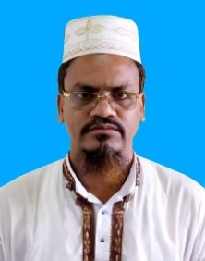
محمد منير الزمان
المحاضر العربى, سريراء موهيله عالم مدرسه.
ساتخيل.نواخالى-

Slide 3
الصف الخامس مادة: قواعد اللغة العربية مدة الحصة : 40 دقيقة

Slide 5
الفعل المضارع

Slide 6
أهداف الدرٍس
بعد نهاية الدرس :
يستطيع الطالب ذكر الأزمان الثلاثة.
يستطيع الطالب استخدام الأفعال المضارعة في الجملة.
يستطع الطالب التفريق بين المذكر والمؤنث من المضارع.

Slide 7
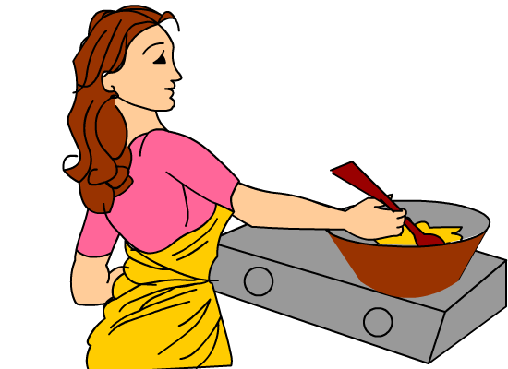
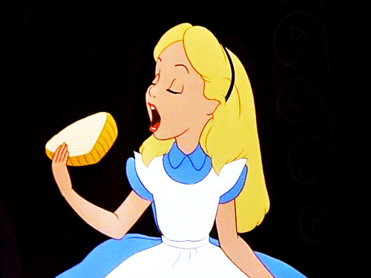
المرأة تطبخ .
الطفل يلعب.
البنت تكوي
البنت تأكل

Slide 8
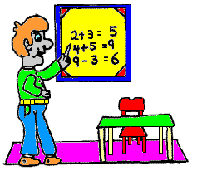
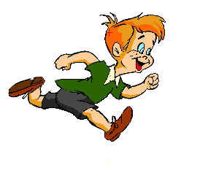
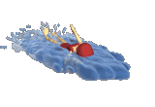
هي تكتب
المدرس يدرس الرياضيات.
هو يجري
هي تسبح

Slide 9
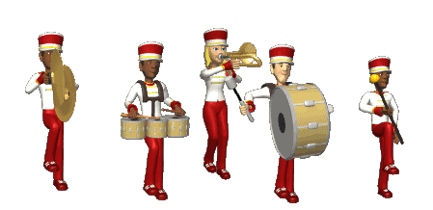
هو يضرب الموسيقي
هم يضربون الطبل

Slide 10
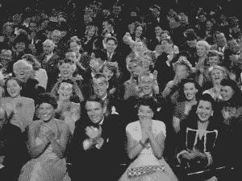
هي تغني
هم يصفقون

Slide 11
هو يجري
الأطفال يلعبون

Slide 12
الفعل المضارع
لعب ي الطفل
فعل ماضي
علامة المضارع
الأسم\ مبتدأ

Slide 13
الفعل المضارع
الطبل
على
يضربون
هم
فعل مضارع
علامة مضارع+فعل ماضي+ ون
اسم\ مبتدأ
مفعول
حرف جار

Slide 14
حاول
أكمل الفراغ :
هو ---جري.
فاطمة ---لعب
هم ---ذهب----
اكتب الكلمات الصحيحة في الفراغات المناسبة :
1. عائشة ------ (يطبخ\تطبخ)
2. علي --------- (يكتب\ تكتب\ يكتبون)
3. هي -------( تبكي\ يبكي)

Slide 15
الواجب المنزلي
اقرأ صفحة من كتابك المقرر ثم استخرج منها الأفعال المضارعة

Slide 16
شكرا للجميع

